Slide 1
條件判斷式
林靖紳

Slide 2

0 前情提要
1 朝狀條件判斷
2 Switch
2

Slide 3
前情提要
00
3

Slide 4
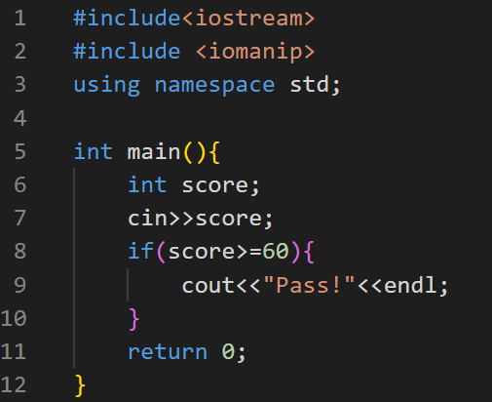
條件判斷式 - if
if: 如果
語法:
if ( 條件 ){
如果條件成立的話，要做的事情。
}
4

Slide 5
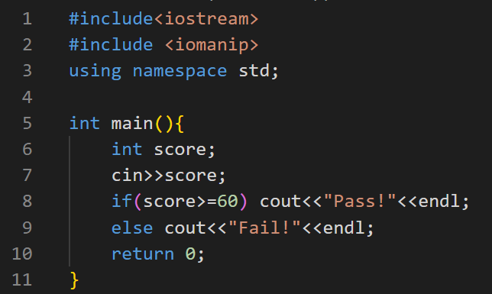
條件判斷式 - else
if: 如果
else: 否則
語法:
if ( 條件 ){
如果條件成立的話，要做的事情。
}
else{
否則要做甚麼
}
[練習A]
5
Notes:
強調 else 只跟前面一個 if

Slide 6
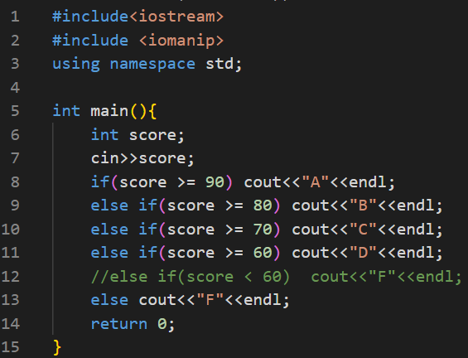
條件判斷式 – else if
if: 如果 (情況一)
else if: 除此之外，如果還有 (情況二)
else if: 除了一、二情況之外，再如果還有 (情況三)
else if: (情況 N)
else: 以上情況之外
[練習B]
6

Slide 7
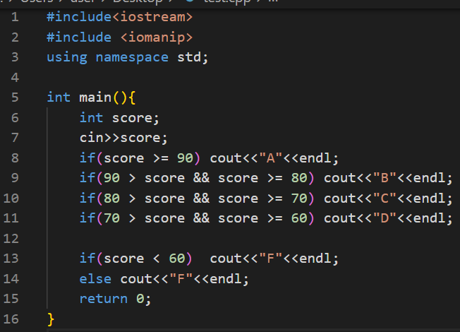
條件判斷加上邏輯運算子
哪個是對的呢
[練習C]
7

Slide 8
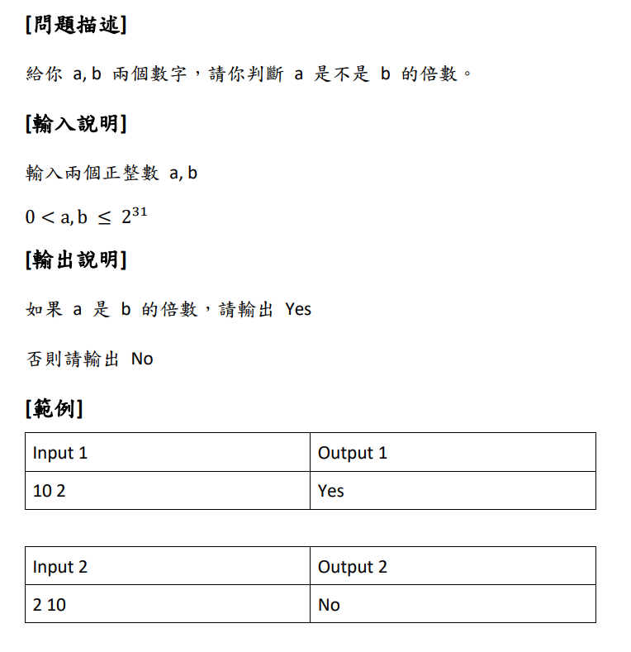
練習 A
8
Notes:
強調 else 只跟前面一個 if

Slide 9
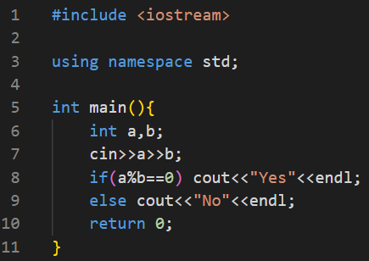
練習 A
9
Notes:
強調 else 只跟前面一個 if

Slide 10
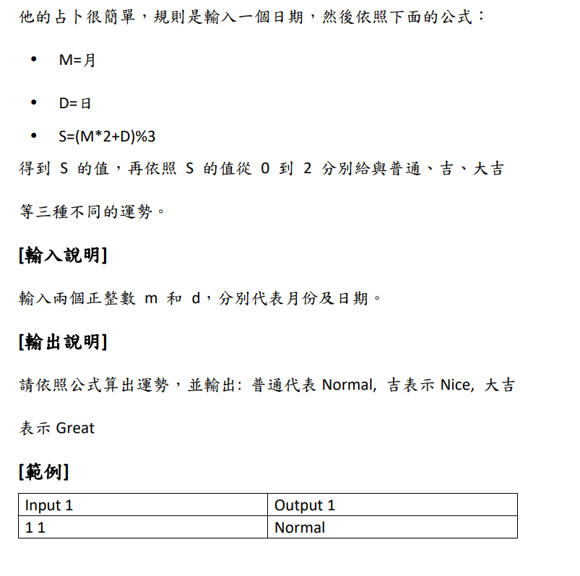
練習 B
10
Notes:
強調 else 只跟前面一個 if

Slide 11
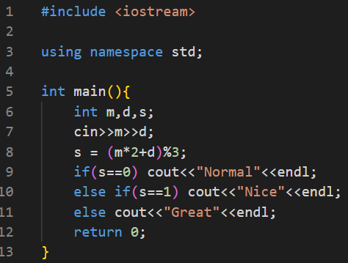
練習 B
11
Notes:
強調 else 只跟前面一個 if

Slide 12
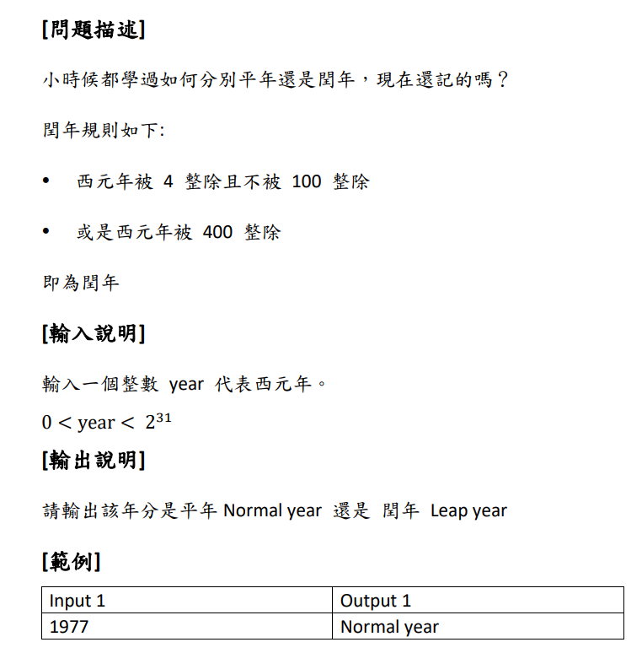
練習 C
12
Notes:
強調 else 只跟前面一個 if

Slide 13
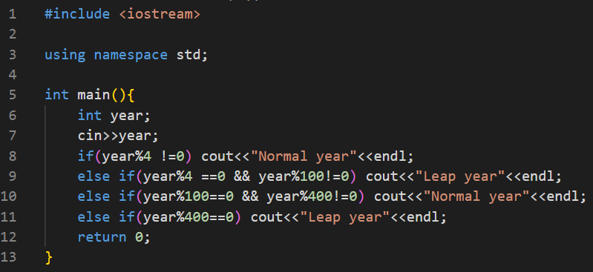
練習 C
13
Notes:
強調 else 只跟前面一個 if

Slide 14
巢狀判斷
01
14

Slide 15
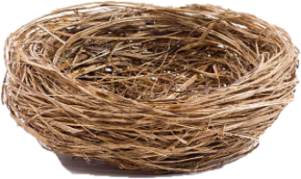
巢狀判斷
所謂巢狀的意思是想鳥巢一樣，一層一層包裹下去
也就是 if 裡面還有 if 的情況
15

Slide 16
巢狀判斷
舉例:
我國民法目前規定男女結婚最低限度的年齡分別為 18 歲及 16 歲，請寫一段程式讓使用者輸入性別和年齡，判斷他/她能不能結婚。
輸入說明:
輸入兩列， 第一列為一個整數，1 代表男生；2 代表女生
第二列為一個整數代表年齡
輸出說明:
可以結婚請輸出 Yes
不可以請輸出 No
16

Slide 17
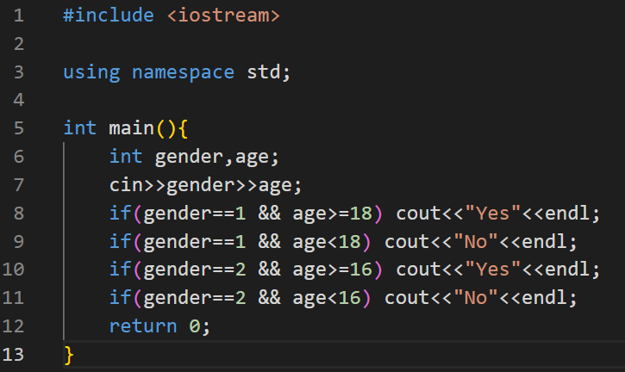
巢狀判斷
直覺: 利用邏輯運算子將兩個條件合起來判斷
17

Slide 18
巢狀判斷
直覺: 利用邏輯運算子將兩個條件合起來判斷
優點:
直覺
缺點:
如果不只兩個條件呢?
就會變成一個很長很長的條件式
還容易搞錯邏輯關係
18

Slide 19
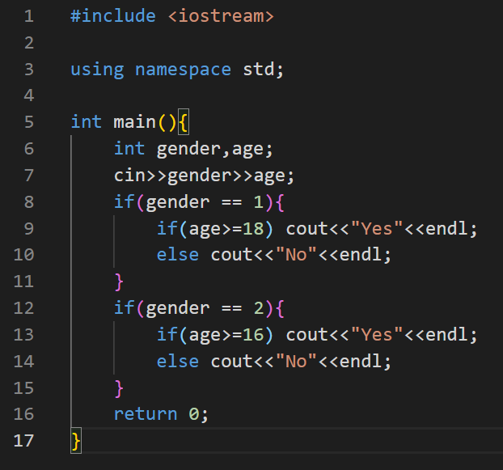
巢狀判斷
利用巢狀判斷:
先判別大條件，再去細分
優點:
程式碼一層一層的區分條件
方便閱讀及判斷
[練習A]
19

Slide 20
Switch
02
20

Slide 21
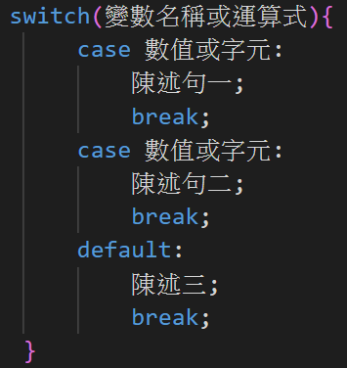
Switch
一個很類似 if else 邏輯的語法
用來比較數值或是字元的值
測試一個變數可能會有多個值的情況
每個值稱為一個 case
有時候可以增加程式閱讀性
21

Slide 22
Switch
流程圖
判斷Case 1
開始
讀取成績
輸出 A
停止
判斷
Case 2
結束
輸出 B
停止
判斷
Case 3
輸出 C
停止
22

Slide 23
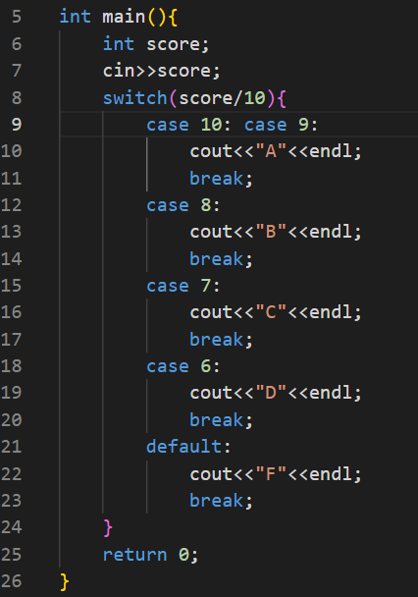
Switch
23

Slide 24
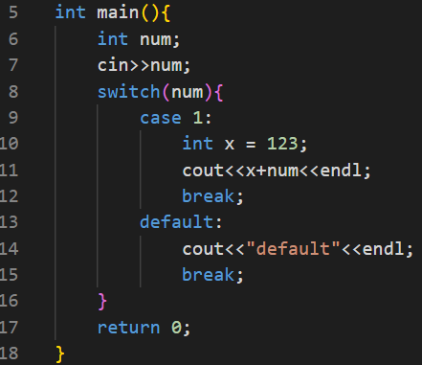
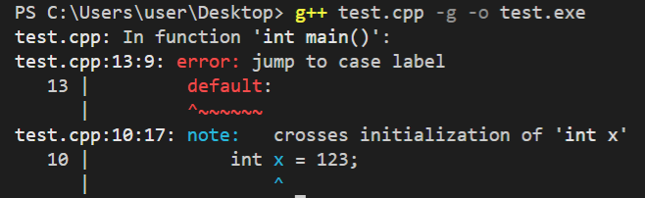
Switch
其中，在 case 中若宣告並出初始變數，以下是不合法的
24

Slide 25
Switch
其中，在 case 中若宣告並出初始變數，以下是不合法的
這是在此程式碼中，default 與 case 屬於同一區塊，初始化變數可能被跳過，如果真的要在 case 中宣告並初始變數，必須明確定義另一個區塊
25

Slide 26
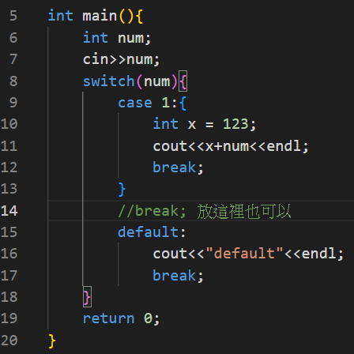
Switch
[練習B]
那麼要如何明確定義另一個區塊 ➔ 其實就是加大括號！
26

Slide 27
Thank You
27

